Slide 1

Predikcia schválenia kreditnej karty s pomocou SXGBoost
Danylo Shulzhenko

Slide 2
Prehľad
Získanie nových používateľov kreditných kariet je pre banku vždy kľúčovou prioritou. Poskytovanie kreditných kariet bez náležitej starostlivosti alebo posúdenia dôveryhodnosti je obrovským rizikom.
Od posledných mnohých desaťročí používa oddelenie kreditných kariet metodiku kreditného hodnotenia založenú na dátach s názvom Credit Scoring a model sa nazýva application scorecard. Výsledková karta žiadosti pomáha pri výpočte úrovne rizika spojeného so žiadateľom a na základe strategickej priority v danom okamihu rozhoduje o medznej hodnote skóre pre schválenie alebo zamietnutie žiadosti o kreditnú kartu.

Slide 3

Úloha
Zostavte model strojového učenia s cieľom predpovedať, či je žiadateľ „dobrým“ alebo „zlým“ klientom. Na rozdiel od iných úloh nie je uvedená definícia „dobrého“ alebo „zlého“. Na vytvorenie štítku by ste mali použiť nejaký technický postup, napríklad vintage analýzu. Veľkým problémom v tejto úlohe je tiež problém s nevyváženosťou údajov.

Slide 4
Údaje
K dispozícii sú dva súbory. Jeden, údaje aplikácie a druhý mesačné informácie o stave účtu kreditnej karty.
Údaje aplikácie sa použijú na vytvorenie funkcie. A stav (stav kreditnej platby) sa bude vyžadovať pri definovaní štítkov - ktoré z aplikácií splatili poplatky a ktoré z nich sa ukážu ako zlé účty
Dataset obsahuje základné informácie o uchádzačoch a históriu ich úverov. V dokumente je 433887 riadkov v application_record.csv
V credit_record.csv su 1048575 riadkov 45985 ID zaznamov

Slide 5
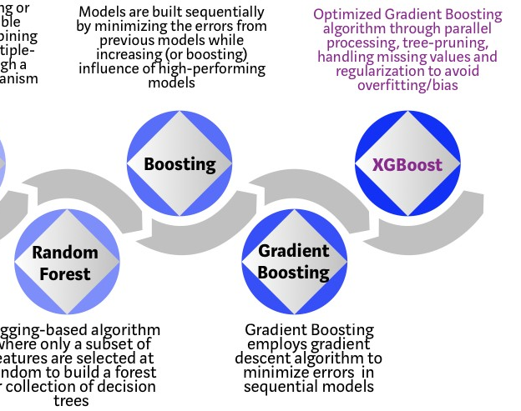
Model SXgboost
Je algoritmus strojového učenia založený na rozhodovacom strome, ktorý využíva rámec zvyšujúci gradient. Pri predikčných problémoch týkajúcich sa neštruktúrovaných údajov (obrázky, text atď.) Majú umelé neurónové siete tendenciu prekonávať všetky ostatné algoritmy alebo rámce

Slide 6
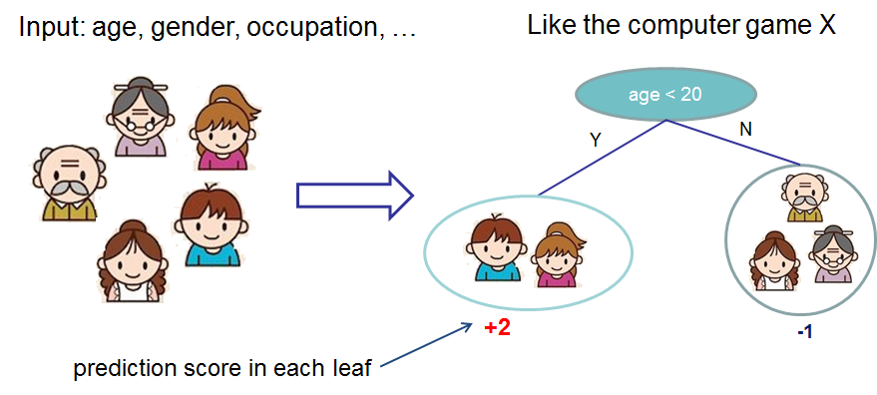
Model stromového súboru pozostáva zo sady klasifikačných a regresných stromov(KARS). Tu je jednoduchý príklad, ktorý klasifikuje, či sa niekomu bude páčiť hypotetická počítačová hra X.
Členov rodiny roztriedime na rôzne listy a priradíme im skóre na zodpovedajúcom liste. V KARS je ku každému z listov priradené skutočné skóre, čo nám poskytuje bohatšie interpretácie, ktoré idú nad rámec klasifikácie. Jeden strom zvyčajne nie je dostatočne silný na to, aby sa dal v praxi použiť. V skutočnosti sa používa model súboru, ktorý sumarizuje predpoveď viacerých stromov dohromady.

Slide 7


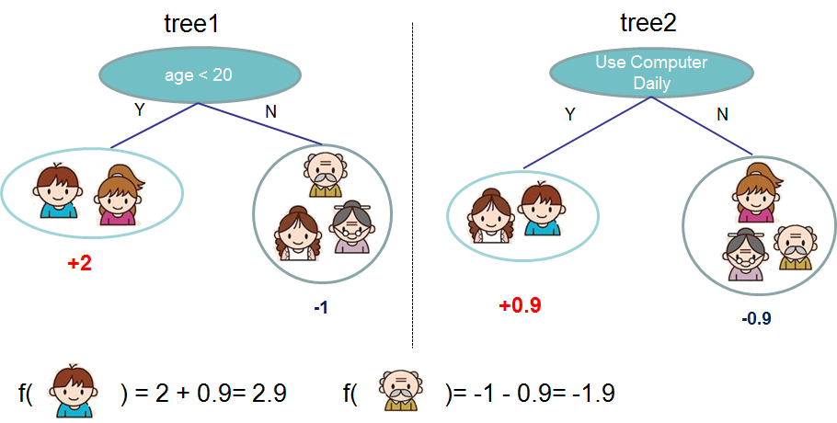
Tu je príklad súboru stromov z dvoch stromov. Skóre predikcie každého jednotlivého stromu sa sčítajú a získa sa konečné skóre. Ak sa pozriete na príklad, dôležitým faktom je, že dva stromy sa snažia navzájom dopĺňať. Matematicky môžeme náš model napísať do formy kde K je počet stromov, f je funkcia vo funkčnom priestore F a F je množina všetkých možných KARSov. Cieľová funkcia, ktorá sa má optimalizovať, je daná

Slide 8
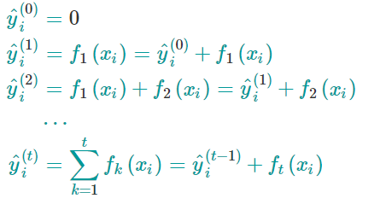
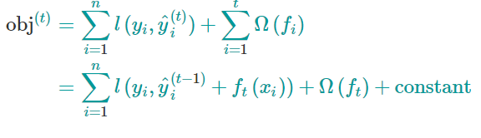
Ako by sme sa mali naučiť stromy?
Najskôr nájdeme parametre. Používame stratégiu aditív: opravíme to, čo sme sa naučili, a pridáme po jednom nový strom. Prirodzené je pridať ten, ktorý optimalizuje náš cieľ.

Slide 9
Prečo si XGBoost FUNGUJE tak dobre?
1)Paralelizácia: XGBoost pristupuje k procesu vytvárania sekvenčných stromov pomocou paralelnej implementácie. To je možné z dôvodu zameniteľnej povahy slučiek používaných na budovanie učiacich sa základne; vonkajšia slučka, ktorá vymenúva listové uzly stromu, a druhá vnútorná slučka, ktorá počíta funkcie.
2)Prerezávanie stromu: Kritérium zastavenia pre štiepanie stromov v rámci GBM je chamtivé a závisí od kritéria negatívnej straty v mieste rozdelenia. XGBoost použije namiesto kritéria ako prvý parameter „max_depth“ a začne orezávať stromy dozadu. Tento prístup „do hĺbky na prvom mieste“ významne zvyšuje výpočtový výkon.

Slide 10
3)Optimalizácia hardvéru: Tento algoritmus bol navrhnutý tak, aby efektívne využíval hardvérové ​​prostriedky. Toho sa dosahuje vedomím medzipamäte pridelením vnútorných vyrovnávacích pamätí v každom vlákne na ukladanie štatistík gradientov. Ďalšie vylepšenia, ako napríklad výpočty „mimo jadra“, optimalizujú dostupné miesto na disku pri spracovávaní veľkých dátových rámcov, ktoré sa nezmestia do pamäte.

Slide 11
Na načítanie súboru application_record.csv použite pandas.read_csv. Bude existovať panda DataFrame s nasledujúcimi stĺpcami:
ID: ID riadku
CODE_GENDER: Pohlavie žiadateľa. M je muž a F je žena.
FLAG_OWN_CAR: Je žiadateľom o auto. Y je Áno a N je NIE.
FLAG_OWN_REALTY: Je žiadateľom s nehnuteľnosťou. Y je Áno a N je Nie.
CNT_CHILDREN: Počet detí.
AMT_INCOME_TOTAL: výška príjmu.
NAME_INCOME_TYPE: Druh príjmu (spolu 5 druhov).
NAME_EDUCATION_TYPE: Typ vzdelávania (spolu 5 druhov).
NAME_FAMILY_STATUS: Typ rodinného stavu (spolu 6 typov).
DAYS_BIRTH: Počet dní od narodenia (záporné hodnoty).
DAYS_EMPLOYED: Počet dní zamestnania (záporné hodnoty). Tento stĺpec obsahuje chybové hodnoty.
FLAG_MOBIL: Je žiadateľom o mobil. 1 je pravda a 0 je nepravda.
FLAG_WORK_PHONE: Je uchádzačom s pracovným telefónom. 1 je pravda a 0 je nepravda.
FLAG_PHONE: Je žiadateľom s telefónom. 1 je pravda a 0 je nepravda.
FLAG_EMAIL: Je žiadateľom e-mail. 1 je pravda a 0 je nepravda.
OCCUPATION_TYPE: Typ zamestnania (spolu 19 druhov). V tomto stĺpci chýbajú hodnoty.
CNT_FAM_MEMBERS: Počet členov rodiny.

Slide 12
Parametre XGBoost
eta: Miera učenia alebo zmenšovanie v XGBoost. Nižšia hodnota atď. Vedie k dlhšiemu času výpočtu a na dosiahnutie optima sa vyžaduje viac krokov.
max_depth: Hĺbka rozhodovacieho stromu (keď sa používa klasifikátor založený na rozhodovacom strome)
min_child_weight: Minimálna hmotnosť listového uzla, ktorá sa má brať do úvahy pri ďalšom rozdelení. Ak má každý z riadkov rovnakú váhu, je to ekvivalentné minimálnemu počtu pozorovaní, aby rozhodovací strom rozdelil uzol. Nižšia hodnota vedie k väčšiemu počtu uzlov listov a odchýlka je nízka.
subsample: Pomer pozorovaní uvažovaných pre cvičnú vzorku pre každý z podstromov. 0,7, čo znamená, že 70% riadkov je vybraných na školenie podstromu.
colsample_bytree: % funkcií alebo stĺpcov považovaných za školenie pre každý z podstromov.
n_estimators: počet stromov, ktoré sa majú postaviť.
gamma: Je to regularizačný parameter a je to minimálna zmena straty potrebná na rozdelenie listového uzla. Skvelá diskusia o gama hyperparametri
alpha: regulačný termín L1 na váhe a môže byť užitočný pre scenáre veľmi vysokej dimenzionality
objective: Stratová funkcia.
reg: lineárne pre regresné problémy a binárne: logistické pre problémy s klasifikáciou a návratnosť s predpokladanou pravdepodobnosťou (nie trieda)
eval_metric: Kritériá vyhodnotenia a typické hodnoty sú: rmse - chyba so strednou mocninou, chyba - Chyba binárnej klasifikácie alebo auc: Plocha pod krivkou atď.

Slide 13
Extrahovanie údajov
Používanie rôznych metód na pochopenie údajov
údaje sú zložité a obidva súbory údajov potrebuju nejaký druh transformácie pred analýzou
dataset zaobchádza jednotlivo a potom sa kompilujú pomocou join

Slide 14
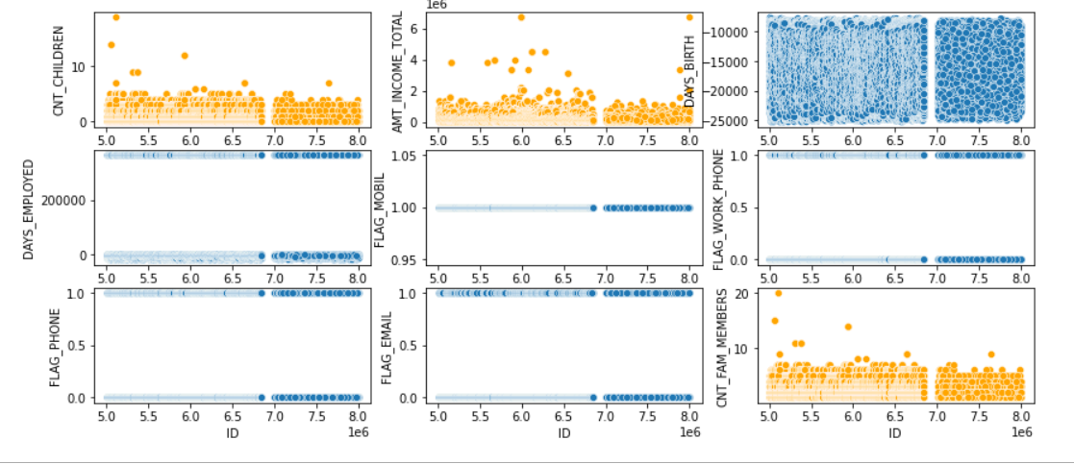
Upravenie dat

Slide 15
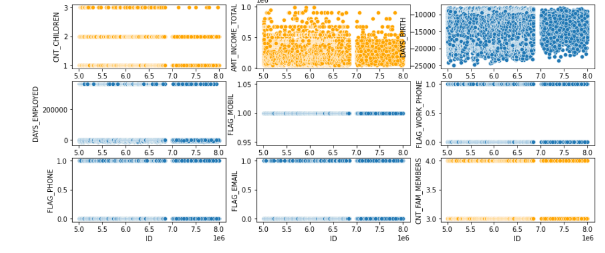

Slide 16
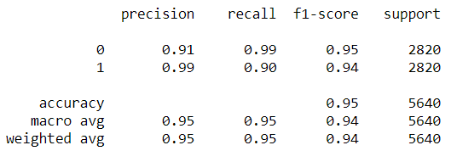
výsleDOK modelu

Slide 17
zdroje
1) “XGBoost Algorithm: Long May She Reign!” –https://towardsdatascience.com/https-medium-com-vishalmorde-xgboost-algorithm-long-she-may-rein-edd9f99be63d#:~:text=What%20is%20XGBoost%3F,all%20other%20algorithms%20or%20frameworks.
2)” Introduction to Boosted Trees” – https://xgboost.readthedocs.io/en/latest/tutorials/model.html
3)”Credit Card Approval Prediction” - https://www.kaggle.com/rikdifos/credit-card-approval-prediction
4) “Credit Card Approval Model using XGBoost” - https://www.kaggle.com/ramgprajapat/credit-card-approval-model-using-xgboost
5)”Credit Card Predictive Analysis” - https://www.kaggle.com/umerkk12/credit-card-predictive-analysis

